Slide 1
Généralités

Slide 2
La pharmacologie
Pharmacologie (pharmacology)
Vient du mot grec “ Pharmakon ” qui veut dire remède mais aussi poison.
Discipline ayant pour objet l’étude des interactions entre les médicaments et les organismes vivants.
Cette définition couvre un champ extrêmement large puisqu’elle comprend, en dehors de la pharmacocinétique, de la pharmacodynamie, de la pharmacovigilance et de la pharmacodépendance, l’étude du médicament chez l’animal (pharmacologie expérimentale), ou chez l’homme (pharmacologie clinique). La pharmacologie moléculaire étudie les propriétés physico-chimique des médicaments et leur relation avec leur activité biologique. L’étude de l’utilisation des médicaments, de leur contexte et de ses conséquences pour la société est l’objet de la pharmacoépidémiologie, de la pharmacoéconomie et de la pharmacologie sociale (voir
ces termes).

Slide 3
Pharmacologie
Définitions :
- Pharmacologie : Science qui étudie les mécanismes d'interactions entre un principe actif et l'organisme dans lequel il évolue
- Médicament : toute substance présentée comme possédant des propriétés curatives ou préventives à l'égard des maladies humaines ou animales, ainsi que toute substance pouvant être utilisée chez l'homme ou chez l'animal en vue d'établir un diagnostic médical ou de restaurer, corriger ou modifier leurs fonctions physiologiques.

Slide 4
Pharmacologie
Définitions :
- Spécialité pharmaceutique : tout médicament préparé à l'avance, présenté sous un conditionnement particulier et caractérisé par une dénomination spéciale.
Pour nous :
Médicament = principe actif + excipient

Slide 5
Pharmacologie
Définitions :
- Principe actif : substance responsable de l'action pharmacologique (étudiée).
- Excipient : Toute substance autre que le principe actif dans un médicament ou un cosmétique.
Ex : Spécialité Doliprane®
Principe actif Paracétamol
Excipient Lactose, amidon, talc, stéarate de magnésium

Slide 6
Pharmacologie
Excipient :
Les excipients sont les substances qui:
- transportent le PA
- stabilisent un PA (conservation)‏
- donnent forme, goût, couleur au médicament
- solubilisent un PA
- permettent une dissolution correcte à l'endroit voulu
- modifient la biodisponibilité générale du PA

Slide 7
Pharmacologie
Excipient :
Les excipients ne devrait pas avoir d'action pharmacologique propre aux doses utilisées.
Mais
En pratique beaucoup sont pourvus d'activité pharmacologique propre susceptible d'entraîner des effets indésirables => Excipient à Effet Notoire (EEN)‏
~ 40 EEN reconnus par l'AFSSaPS

Slide 8
Pharmacologie
Excipient :
Certains excipients sont aussi considérés comme des PA selon les spécialités :
- Silice colloïdale = excipient très fréquent = PA dans Gélopectose® et Dissolvurol®
- Acide ascorbique = PA très fréquent = Excipient dans Tardyferon

Slide 9
Pharmacologie
Excipient :
Excipient ≠ sans activité
Excipient ≠ innocuité
Finalement la différence entre PA et excipient
est parfois mince

Slide 10
Pharmacologie
Origine des principes actifs:
Trois grandes sources et une dérivée:
- Origine Végétale
- Origine Animale
- Origine Minérale
- Synthèse chimique

Slide 11
Pharmacologie
Origine végétale:
Source très importante de principes actifs.
On utilise les plantes entières ou en partie (phytothérapie) , …
…ou encore l’on extrait des principes actifs particuliers.
Morphine (Pavot), Quinine (Quinquina), Cocaïne (Coca), Vinblastine (Pervenche de Madagascar), Taxotère (If du pacifique) …
De très nombreux principes actifs existant dans le règne végétal sont copiés pour être synthétisés par divers procédés chimiques et industriels. C’est de loin la source principale de recherche de nouveaux principes actifs

Slide 12
Pharmacologie
Origine Animale:
Source moins prolifique que celle d origine végétale mais amène quelques principes actifs importants.
Lanoline, (Gélatine), produits dérivés du sang…
NB: Opothérapie = vieille pratique consistant à traiter par les organes d’animaux.
=> Toutes ces substances présentent un risque important de transmission d’agents infectieux atypiques : prions, virus…

Slide 13
Pharmacologie
Origine Minérale:
Source moins importante que la source végétale mais très importante néanmoins. Ce sont principalement des métaux qui sont utilisés
De nombreux métaux sont indispensable au bon fonctionnement physiologique : Calcium, Phosphore, Fer…
D’autres ont des propriétés exploitables en thérapeutique:
- Ion argent = antiseptique
- Lithium = normothymique
- Sels de platine = cytotoxiques anticancéreux…

Slide 14
Pharmacologie
Origine Synthétique:
Aujourd’hui la très grande majorité des médicaments est d’origine synthétique.
Même les produits pouvant être extrait d’autres sources sont souvent fabriqués par synthèse: Ex morphine.
Ces procédés permettent une production plus importante pour répondre à la demande, ainsi qu’une traçabilité et qu’une sécurité d’emploie plus importante.

Slide 15
Réglementation et médicament
Médicaments à statut particulier:
Médicaments dits de « liste I » et « liste II »:
Légalement : « Tout produit ou substance présentant pour la santé des risques directs et indirects »
En pratique : non listé ≠ ne présentant pas de risque pour la santé. Même dans des conditions normales d'utilisation.

Slide 16
Réglementation et médicament
Médicaments de liste I ou liste II:
- Délivrance sur ordonnance obligatoire!
- Prescription pour 12 mois maximum
- Première prescription sur ordonnance de moins de 3 mois
- Renouvellement
        Liste I : possible si mentionné
        Liste II : possible sauf avis contraire

Slide 17
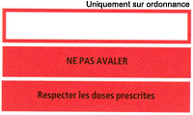

Réglementation et médicament
Médicaments de liste I ou liste II:
Liste I
Liste II

Slide 18
Réglementation et médicament
Les médicaments à prescription restreinte:
5 catégories :
- réservés à l'usage hospitalier
- à prescription hospitalière
- à prescription initiale hospitalière
- à prescription réservée à certains médecins spécialistes
- nécessitant une surveillance particulière pendant le traitement.

Slide 19
Réglementation et médicament
Médicaments à prescription hospitalière:
- Prescription hospitalière ou tout établissement de soin.
- Délivrance et utilisation possible à l'hôpital OU en ville.
Ex : Capécitabine (Xéloda®)‏

Slide 20
La pharmacologie
Pharmacologie
Pharmacocinétique
Pharmacodynamique
Action
de l’organisme sur
le médicament
Action
du médicament sur l’organisme

Slide 21
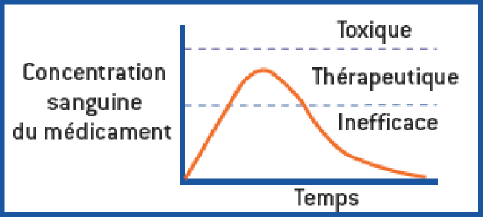
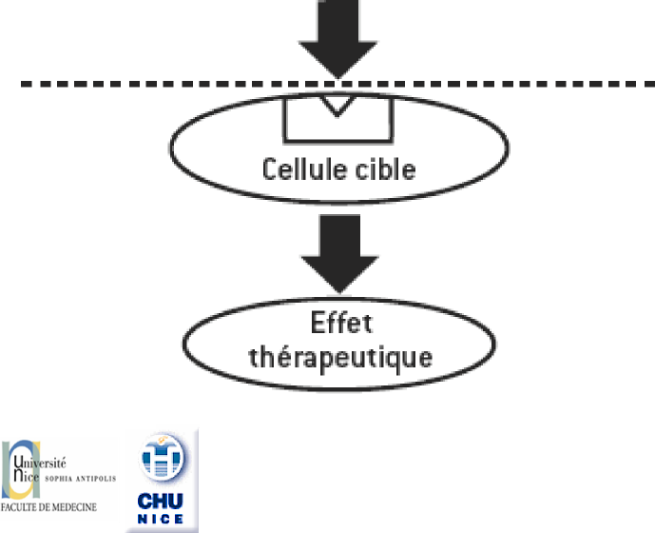
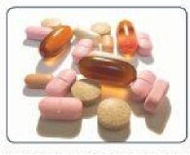
Introduction, Définitions
Pharmacocinétique
elle étudie le devenir des médicaments dans l'organisme et repose sur la détermination de la concentration sanguine du médicament au cours du temps.
Pharmacodynamie :
elle étudie les effets des médicaments sur leur cible et en fonction des concentrations obtenues et précise donc la relation dose- concentration- effet.

Slide 22
Action des médicaments
Suit trois phases:
- La phase Biopharmaceutique : Correspond à la mise à disposition des principes actifs dans l'organisme => Libération dissolution.
- La Pharmacocinétique : Correspond à l'étude du devenir du médicament dans l'organisme.
- La Pharmacodynamique : Correspond à l'étude des effets du médicament sur l'organisme.

Slide 23
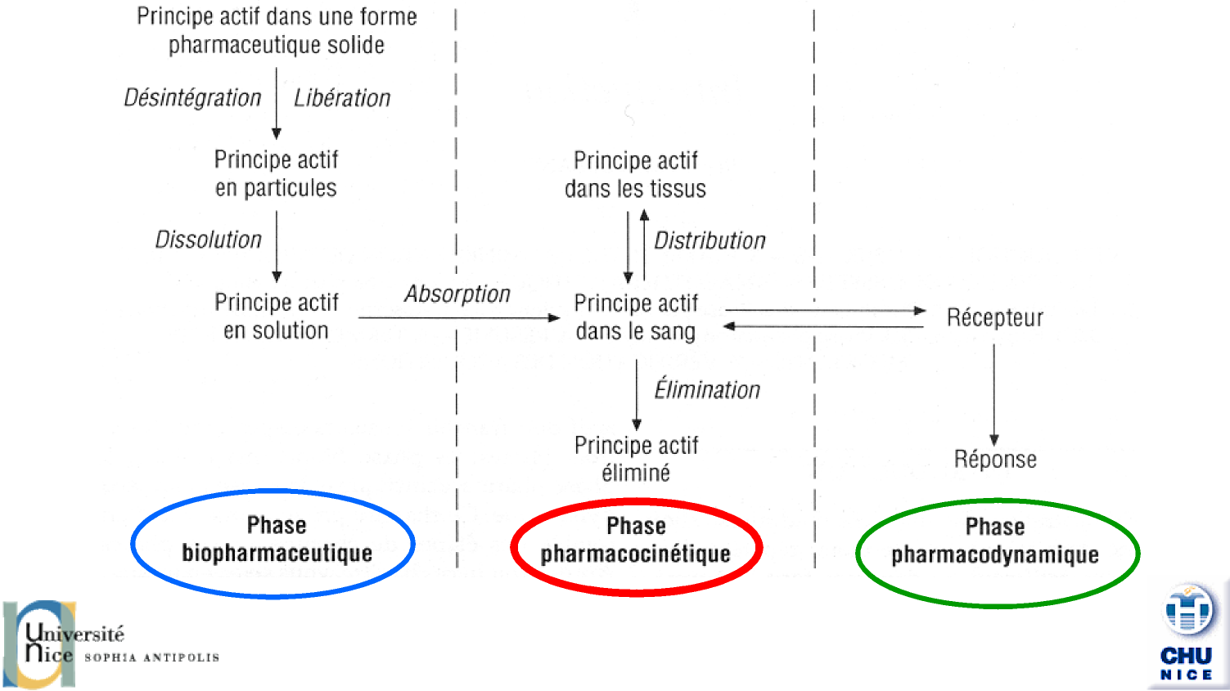
LES ETAPES ENTRE L’ADMINISTRATION DU MEDICAMENT ET L’OBTENTION DE L ’ EFFET PHARMACOTHERAPEUTIQUE

Slide 24
I. La Pharmacocinétique

Slide 25
Pharmacocinétique
Généralités
« Partie de la pharmacologie qui étudie le devenir d’une substance active dans l’organisme. »
Nb : dans le cas qui nous intéresse, elle concerne les substances actives contenues dans un médicament (nuance importante)

Slide 26
Pharmacocinétique
Suit généralement 4 phases (ADME)‏
- Aborption: Passage du site d'administation à la circulation générale ou directement au site d'action.
- Distribution: Une fois absorbé le PA va se distribuer dans divers tissus de l'organisme.
- Métabolisme: Transformation chimique du PA dans l'organisme
- Elimination: rénale et hépatique

Slide 27
I.1 Voies d’administration

Slide 28
Voie d’administration
Généralité :
Le choix de cette voie dépend:
- du type d’action souhaitée:
- Action locale ou générale
- des circonstances d’administration:
- Urgence, volume important, nature du médicaments ...

Slide 29
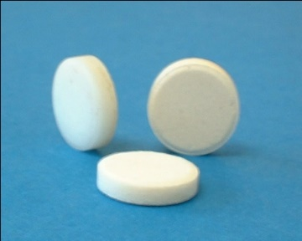
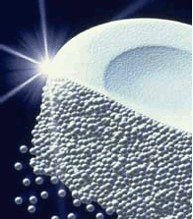
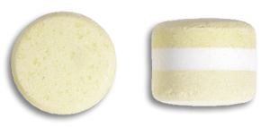


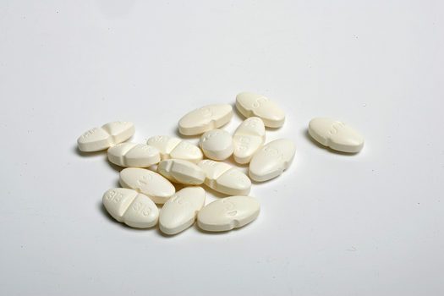
Voie d’administration
Voie digestive ou orale ( ou per os):
Voie à privilégier si aucune contre indication.
La plus pratique pour les patients
Ne présente pas les risques, ni les précautions d’emploi des voies parentérales.

Slide 30
Voie d’administration
Voie digestive ( ou per os):
Néanmoins n’est pas toujours utilisable:
- Patient qui ne s’alimente pas, vomit…
- Si médicament dégradé à Ph acide
- Non coopération du patient (enfant, coma)
- Si médicament irritant ou caustique
- Si médicament non résorbé et que l’on veut une action systémique
- …

Slide 31
Voie d’administration
Voie digestive ou orale ( ou per os):
Remarque:
Parfois le médicament n’est pas résorbable mais est administré per os parce l’on souhaite une action locale:
- pansements gastriques, antiparasitaires intestinaux, anti-infectieux intestinaux…

Slide 32
Voie d’administration
Voie sublinguale
Proche de la voie per os classique mais apporte quelques différences intéressantes.
Médicament résorbé par la muqueuse linguale.
Même avantages que la voie orale, plus :
- Pas d’effet de premier passage hépatique
- Action plus rapide
- Plus facilement utilisable chez les enfants.

Slide 33

Voie d’administration
Voie rectale
Avantages:
- Pas de destruction gastrique
- Utilisable chez les patients ayant des difficultés a avaler (pédiatrie…)
- Effet de premier passage hépatique limité
Inconvénients:
- Coopération du patient
- Mise en forme galénique.

Slide 34
Voie d’administration
Voie parentérale
Contrairement aux voies précédentes, celles-ci consistent à administrer le médicament directement dans l’organisme à travers les barrières naturelles (derme, épiderme …)

Slide 35
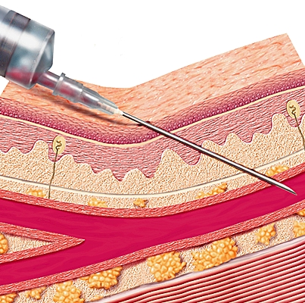
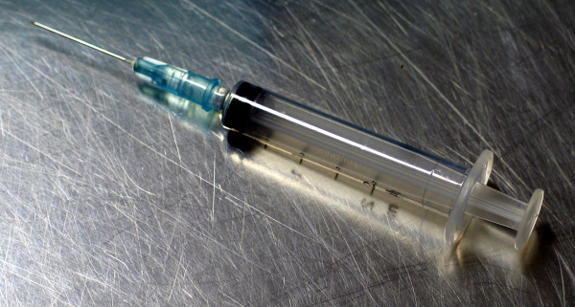
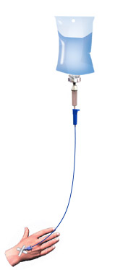
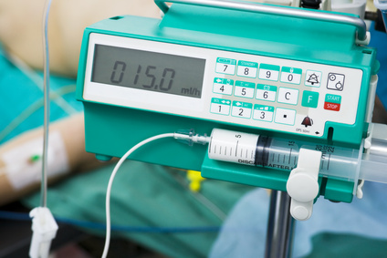
Voie Intra veineuse (IV)
Perfusion
Seringue + aiguille (cathéter court souvent)
Pousse seringue

Slide 36
Voie d’administration
Voie Intra veineuse (IV)
Avantages:
- Effet très rapide (voie d’urgence)
- Pas de premier passage hépatique
- Contrôle précis des quantités

Slide 37
Voie d’administration
Voie Intra veineuse (IV)
Inconvénients:
- Difficulté d’administration (geste technique)
- Risque technique (extravasation, piqûre artérielle …)
- Risque infectieux
- Coût
- Conditions pharmaceutiques : stérilité, osmolarité, apyrogène…
- En cas d’erreur pas de retour possible !!

Slide 38
Voie d’administration
Voie Intra veineuse (IV)
En pratique on n’injecte jamais en IV:
- D’air
- De solution huileuse, de suspension
- De solution présentant un trouble ou un précipité (ATTENTION AUX MELANGES DANS LES PERF!!!!!)
- Ex: cas de mort de nourrisson par administration de rocéphine dans un soluté contenant un sel de calcium.

Slide 39
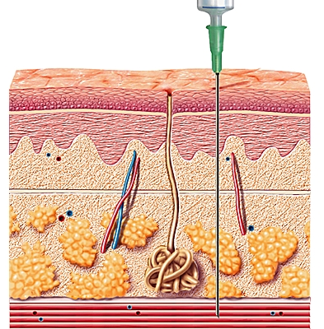
Voie d’administration
Voie Intra musculaire (IM)
Avantages
- Effets rapide (moins que IV)
- Contrôle précis des quantités
- Possible pour solutions non miscibles (huiles…)

Slide 40
Voie d’administration
Voie Intra musculaire (IM)
Inconvénients
- Technique ( risque de toucher un tronc nerveux => Nerf sciatique chez le NN par exemple…)
- Même conditions pharmaceutiques que IV

Slide 41
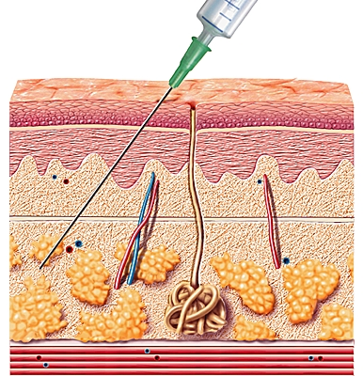
Voie d’administration
Voie sous cutanée (SC)
Avantages
- Effet moyennement rapide (moins que IM ou IV)
- contrôle précis des quantités
- Préparation non miscibles
- Préparation retard

Slide 42
Voie d’administration
Voie sous cutanée (SC)
Inconvénients
- Quantités injectables limitées
- Non utilisable pour substances irritantes
- Peut être douloureuse en cas de quantité importante

Slide 43
Voie d’administration
Voie sous cutanée (SC)
Cas particulier en cas de choc
=> Vasoconstriction périphérique, inefficacité primaire constatée. => Risque de réadministration avec risque de surdosage ultérieur.
Ex: choc traumatique avec douleur : injection SC d’antalgique morphinique. Cas de décès rapportés.

Slide 44
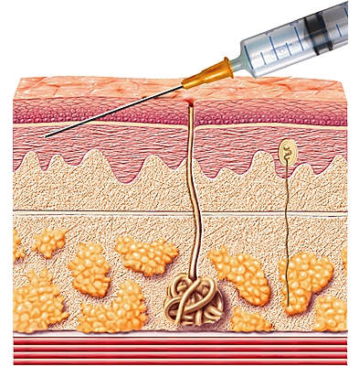
Voie d’administration
Voie Percutanée (Intradermique)
« A travers la peau pour une diffusion générale »
=> Par opposition a la voie cutanée qui a une action locale : ex pommade anti inflammatoire…
Avantages
- Facilité d’emploi
- Forme LP possible

Slide 45
Voie d’administration
Voie Percutanée
Inconvénients:
- Effets indésirables locaux (souvent dispositifs laissés en place sur de longues périodes)
- Importance de l’état de la peau
- Résorption aléatoire (température, activité physique…)
- Attention !! Patchs peu visibles (Nbx cas rapporté de surdosage par pose de plusieurs patchs.)

Slide 46
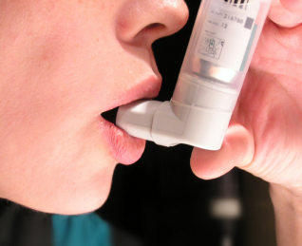
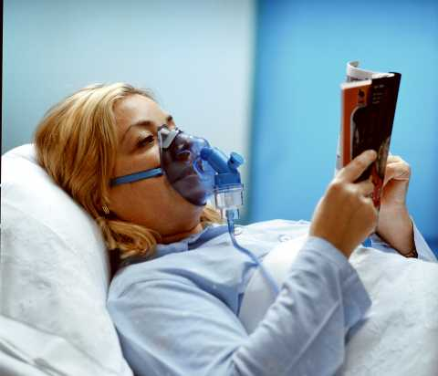
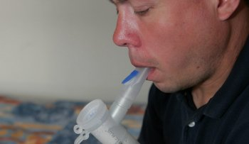
Voie d’administration
Voie Pulmonaire
Peut être à usage local ou général.
Modalité particulière
Cf cours pneumologie

Slide 47
Voie d’administration
Voies particulières = acte médical
Intra artérielle
Intra rachidienne
Intra cardiaque
Intra articulaire
Péri-durale

Slide 48
Voie d’administration
Voies locales
Cutané
Oculaire
Auriculaire
…
En générale la diffusion systémique est limitée mais il ne faut jamais exclure ce cas !!

Slide 49
I.2) ABSORPTION

Slide 50
Avant de gagner les organes ou les tissus, sièges de l’action pharmacologique, le Médicament doit, dans un premier temps être absorbé, c'est-à-dire pénétrer dans le liquide circulant
Définition de l’absorption :
C’est le passage du médicament du site d’administration jusqu’à la circulation générale.
NB: Cette étape n’existe pas lorsque le médicament est introduit directement dans la circulation par voie intraveineuse
Notes:
l’absorption médiate :
dans laquelle le médicament est administré à l’extérieur de l’organisme (application sur la peau, prise par voie orale),pour être absorbé , il devra d’abord franchir un épithélium tel que le tégument ou la muqueuse digestive , puis diffuser dans le liquide extracellulaire , traverser la paroi capillaire pour enfin atteindre le sang.
l’absorption immédiate :
dans la quelle le médicament est introduit par effraction directement dans le liquide extracellulaire au sein d’un tissu (administration par injection parentérale). Le facteur limitant de l’absorption ne sera pas comme dans le cas précédent représenté par un épithélium, mais constitué par la résistance à la diffusion des tissus situés entre le point d’injection et la paroi capillaire.

Slide 51
Le médicament doit d’abord être mis en solution avant de franchir les membranes.
La phase Biopharmaceutique : est une phase extravasculaire, elle correspond à la mise à disposition des PA dans l'organisme => Libération dissolution.
Libération: mise à disposition du PA après l’administration extravasculaire d’une forme pharmaceutique solide.
  Elle peut se faire :
    Rapidement dans le cas d’une forme pharmaceutique à libération rapide
    Lentement dans le cas d’une forme à libération prolongée
Dissolution:
  Pour pouvoir traverser les membranes, le PA doit être dispersé à l’état de molécules.
Notes:
Pour toutes les vois d’administration en dehors de la voie intraveineuse, le médicament doit d’abord être mis en solution avant de franchir les membranes. Pour cette raison, on distingue classiquement, dans les mécanismes d’absorption, les deux étapes suivantes :
• une étape de libération ou dissolution
• une étape de résorption.
Ces deux étapes sont tout aussi importantes l’une que l’autre dans la mesure ou elles vont pouvoir être un facteur limitant de la vitesse et de la quantité de médicament qui atteindra la circulation systémique après administration.

Slide 52
FORME PHARMACEUTIQUE SOLIDE
désintégration
AGREGATS
désagrégation
PARTICULES
dissolution
PRINCIPE ACTIF EN SOLUTION
RESORPTIION

Slide 53
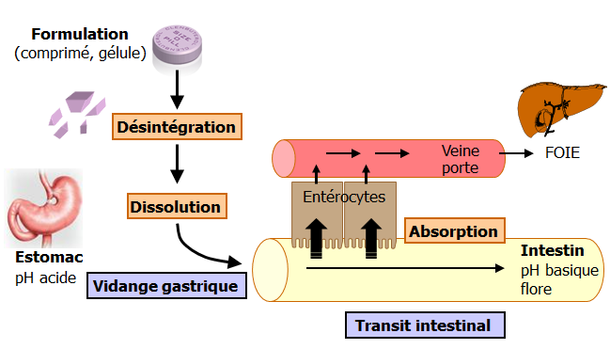

Slide 54
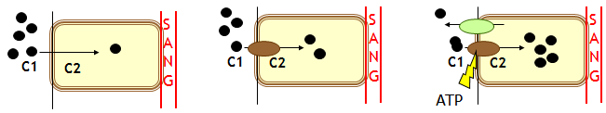
B .Mécanisme de passage
Diffusion passive
(Cas le + fréquent)
Selon un gradient
- Non spécifique
- Pas de compétition
- Pas de saturation
Diffusion facilitée
- Selon un gradient
- Protéine de transport
- Spécifique (AA)
Saturable
Compétition
  Transport actif
  - Contre un gradient
  - Saturable
  - Spécifique
  - Compétition +++
  - Énergie +++

Slide 55
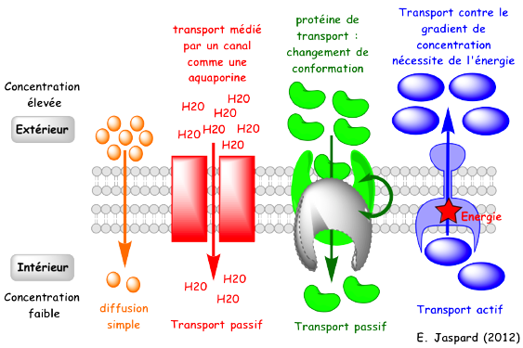
Absorption / Résorption

Slide 56
I -Les facteurs liés aux propriétés physico-chimique des médicaments
FACTEURS INFLUENÇANT L’ABSORPTION
Caractère de
solubilité
Taille de la
molécule
État
D’ionisation

Slide 57
1- Caractère de solubilité
Hydrosolubilité: Afin d’être résorbée toute substance doit être en solution
Liposolubilité: traverser par diffusion la membrane de nature lipidique
Un état d’équilibre doit exister entre l’hydrosolubilité et la liposolubilité
Notes:
Hydro solubilité
Afin d’être résorbée toute substance doit être en solution, étant donné que le milieu extracellulaire est un milieu aqueux, toute substance doit présenter une certaine hydrosolubilité . Seule l’hydrosolubilité ne permet pas le transfert d’un médicament à travers la membrane de nature lipidique, ainsi les substances strictement hydrosolubles ne peuvent pas passer cette membrane donc une certaine liposolubilité est nécessaire.
Liposolubilité
cette propriété apparait essentielle pour qu’une molécule liposoluble puisse traverser la membrane par simple diffusion . Ainsi la vitesse de transfert est fonction :
-du coefficient de partage de la substance Entre la couche lipidique de la membrane et le milieu aqueux .
-De la masse molaire

Slide 58
2- taille de la molécule
Une de la taille de l’agitation moléculaire
de la probabilité de transfert transmembranaire

Slide 59
3-État d’ionisation:
La plus part des médicaments sont des acides ou des bases faibles ,caractérisés par leur PKa, et qui se dissocient comme suite :
AH pH basique A- + H⁺ (hydrophile)
B + H⁺ pH acide BH (lipophile)
  Forme non ionisé liposolubles : diffuse à travers les membranes cellulaires,
  Forme ionisée hydrosolubles est non diffusibles
Notes:
A l’état non ionisé il sont plus au moins liposolubles et capable de diffuser à travers les membranes cellulaires, au contraire sous forme ionisée, ils sont hydrosolubles et non diffusibles ; si la résorption des médicaments est avant tout un phénomène de diffusion passive à travers une membrane de nature lipidique, la vitesse de résorption dépend essentiellement de la concentration de la forme non ionique de la substance et de sa liposolubilité.
Le degré d’ionisation des électrolytes est fonction de leur pKa et du pH du milieu, la concentration relative des deux formes est donnée par l’équation de Henderson- Hasselbach :

Slide 60
NB: Une même forme galénique et une même substance n’assurent pas une même biodisponibilité.
Ex: Comprimé d’ibuprofène 200mg
- Advil® : Cmax : 17µg/ml Tmax: 90 min
- Intralgis® : Cmax : 14µg/ml Tmax: 90 min
- Spédifen® : Cmax : 23µg/ml Tmax: 30 min

Slide 61
II-Facteurs liés aux propriétés de la membrane et du milieu
Surface de contact
L’augmentation de la surface de contact membranaire augmente l’absorption, Ex : muqueuse intestinale,
Épaisseur de la membrane
Elle est presque constante, mais une éventuelle diminution introduit une augmentation de l’absorption (cas de la paroi alvéolaire).
Notes:
Surface de contact :
L’augmentation de la surface de contact membranaire augmente l’absorption.
Ex : muqueuse intestinale, muqueuse alvéolaire
Épaisseur de la membrane :
Elle est presque constante, mais une éventuelle diminution introduit une augmentation de l’absorption (cas de la paroi alvéolaire).

Slide 62
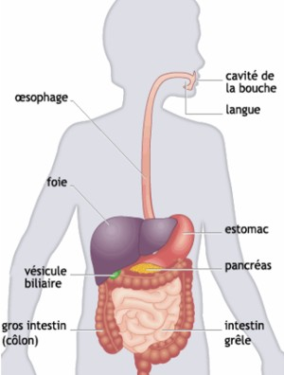
Absorption selon les voies d’administration
1. L’absorption par voie orale
Surface 1 m carré, pH acide, débit sanguin
Faible 0.2l/mn
Absorption des molécules acides non ionisés à ce pH
Bouche (voie perlinguale et bucco pharyngée )
Estomac
Surface 200m carré , pH 6-8, débit 1 l/mn
Absorption de la majorité des médicaments
Intestins

Slide 63
1- Le débit sanguin splanchnique:
débit sanguin vitesse d’absorption
2- La vidange gastrique:
Influencée par :
la prise d’aliments,
la position du corps
l’exercice physique
certains médicaments

Slide 64
Facteurs modifiant l’absorption digestive
États pathologiques
Substances exogènes
Substances endogènes

Slide 65
1- Substances endogènes
Dégradation chimique
ex : pénicilline G.
Métabolisation digestive: insuline.
Complexation
ex : Complexation des tétracyclines avec les métaux lourds.
2- les substances exogènes
L’alimentation: la prise de nourriture entraîne:
- augmentation du débit sanguin splanchnique
diminution de la vidange gastrique ;
Stimulation de la sécrétion biliaire

Slide 66
L’alimentation
Pendant les repas
Med a dissolution lente: digoxine
Absorbés par T actif
En dehors des repas
Produits labiles dans l’estomac: pénicilline, érythromycine
Éviter la complexation avec les produits alimentaires: tetracycline+Calcium
Irritants pour la muqueuse gastrique
Certaines vit liposolubles: A,D,E,K et médi liposolubles: griséofulvine et carbamazépine

Slide 67
Interaction médicamenteuse:
- Modification du pH de l’estomac ou de l’intestin: pansements gastriques.
- Modification de la vidange gastrique: métoclopramide
Phénomène d’adsorption et de Complexation: sel de fer, de calcium.
3 états pathologiques
Au niveau de la muqueuse intestinale
Ex : maladie de Crohn
Au niveau du transit intestinal: Diarrhée
Notes:
L’absorption digestive peut être modifié par des perturbations
au niveau de la muqueuse intestinale, de la sécrétion
et du transit intestinal
Au niveau de la muqueuse intestinale
On observe une diminution de l’absorption de tout les médicaments durant la maladie de Crohn (dégénérescence des villosités intestinales).
Au niveau des secrétions digestives
achlorhydrie : diminution ou absence de la sécrétion de Hcl, on observe une diminution de l’absorption du fer.
absence de la sécrétion du facteur intrinsèque : on observe une diminution de l’absorption de la vitamine B12 ce qui entraîne anémie de biemer.
Absence de sécrétion biliaire : on observe une diminution de l’absorption des vitamines liposolubles. ( A,D,E,K )
Au niveau du transit intestinal
On observe une diminution de l’absorption des médicaments en cas de diarrhée
Enfin, signalons qu’un ralentissement de la vidange gastrique est observé en cas de
Migraine et chez les malades souffrant d’ulcère gastrique.
Autres
Grossesse;
Gastrectomie;
Résection d’une partie du grêle;
Toute modification du flux sanguin mésenchymateux ex: certaines substances comme la théophylline l’augmentent;
Maladie cœliaque;
Bothriocéphalose.

Slide 68
Notion de l’effet de premier passage :
Il s’agit d’une perte d’une quantité de substance avant son arrivée dans la circulation générale, dès son premier contact avec un organe pourvu d’enzymes.
- Généralement il s’agit du foie (mais on peut parler d’effet pulmonaire, ou intestinal).

Slide 69
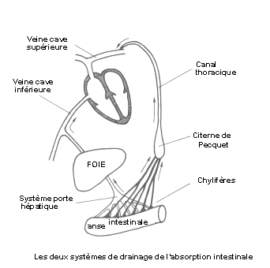
Absorption : Notion de 1er passage hépatique
Lors de la prise orale d'un médicament, suivie d'une absorption gastro-intestinale, la substance active est d'abord transportée par la veine porte vers le foie avant d'atteindre la circulation systémique

Slide 70
Premiers passages
Premier passage intestinal
Premier passage hépatique
Premier passage pulmonaire
  Il s’agit d’une perte d’une quantité de médicament avant son arrivée dans la circulation générale, dès son contact avec un organe pourvu d’enzymes

Slide 71
L’effet de premier passage hépatique concerne la majorité des médicaments administrés PO.
Cet effet n’est pas forcement néfaste. Il peut aboutir à la formation de métabolites actifs.

Slide 72
NB: il s’agit d’un phénomène saturable.
- De petites quantités peuvent être entièrement métabolisée, alors que de grandes quantités de la même substance peuvent voir une infime partie métabolisée.

Slide 73
Premier passage intestinal
  Dégradée par les enzymes ou les bactéries de la lumière intestinale
Premier passage pulmonaire
  Dégradation dans le poumon
Premier passage hépatique +++
  Perte de médicament par métabolisme avant son arrivée dans la circulation générale, dès son premier contact avec le foie
Conséquences
Diminution de la concentration circulante en médicament
➔Diminution de l’efficacité thérapeutique

Slide 74
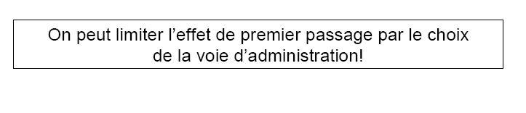
L’effet de premier passage hépatique
Intra artérielle : évite tout effet de premier passage
IV, sub-linguale, trans-dermique, inhalée, nasale : évite le premier passage intestinal et hépatique (le + important !)

Slide 75
inhalation
sub-
linguale
intra-
veineuse
poumon
cœur
tube
digestif
v. porte
poumon
foie
système cave
a
o
r
t
e
rectale
v. hémorroïdale inférieure
sous-cutanée
intra-musculaire
transdermique

Slide 76
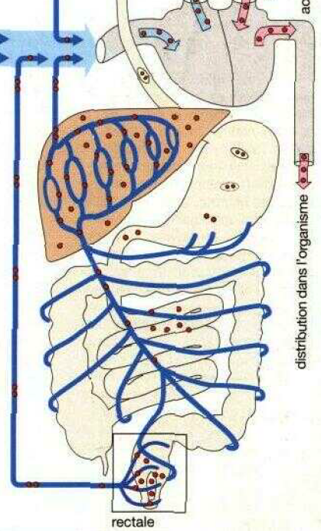
Veines hémorroïdes inferieures et moyennes

Slide 77
EVALUATION DE L’ABSORPTION : LA BIODISPONIBILITÉ
  C’est la Fraction (quantité) du médicament administrée qui atteint la circulation générale et la vitesse à laquelle elle l'atteint
But: Evaluation de l’absorption
Notes:
Elle est définie par WAGNER comme étant « La quantité relative de principe actif absorbé à partir d’une forme pharmaceutique qui atteint la circulation systémique et la vitesse à laquelle se produit ce phénomène ».

Slide 78
Le facteur quantitatif (F) de la biodisponibilité ne peut être apprécié que par rapport à une forme de référence.

Slide 79
Le facteur vitesse
  Il est apprécié par la concentration maximale (Cmax) et le temps pour atteindre cette concentration (Tmax).
  Au même titre que le Facteur F, la vitesse d’absorption d’un médicament est un paramètre significatif pour le délai d’action d’un principe actif. La vitesse de passage est un paramètre important pour les médicaments destinés à une action rapide comme un antalgique par exemple.

Slide 80
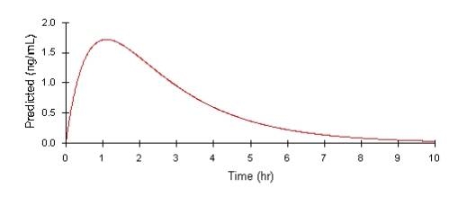
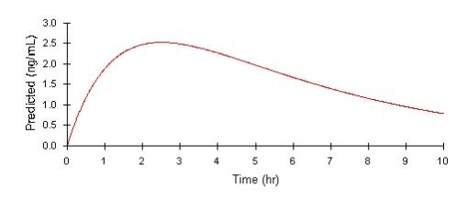
Exemple : Comparaison des profils pharmacocinétiques de 2 médicaments
Médicament A
Médicament B
T max : plus rapide pour A que B (1 heure contre 2.5 heures)
C max : plus élevée pour B que A (2.5 ng/ml contre 1.7 ng/ml)

Slide 81
On distingue ainsi :

Slide 82
Biodisponibilité absolue:
Une forme extra-vasculaire est comparée à la forme de référence qui est le médicament administré par voie intraveineuse puisque par définition toute la dose atteint la circulation générale.
But:
- évaluer la fraction absorbée et l'effet de premier passage.
- choix de la voie d’administration

Slide 83
Biodisponibilité relative:
La forme de référence est administrée par une autre voie que la voie intra-veineuse.
Cette forme de référence peut être administrée par la même voie que la forme à tester, mais il s’agit soit d’une autre forme galénique (solution aqueuse, suspension..) soit d’une autre formulation d’une forme commercialisée depuis longtemps (cas des génériques).

Slide 84
But :
  Comparaison de deux formulations: bioéquivalence pour la mise sur le marché de génériques
  - Comparaison de deux voies d’administration autres que IV (per os versus voie rectale par exemple)

Slide 85
Comment calculer la biodisponibilité ?

Slide 86
La quantification du facteur (F) s’effectue par comparaison des surfaces sous la courbe des concentrations en fonction du temps (SSC) après administration de chaque forme séparément. Celles-ci sont en proportionnelles à la quantité de médicament présent dans la circulation générale

Slide 87
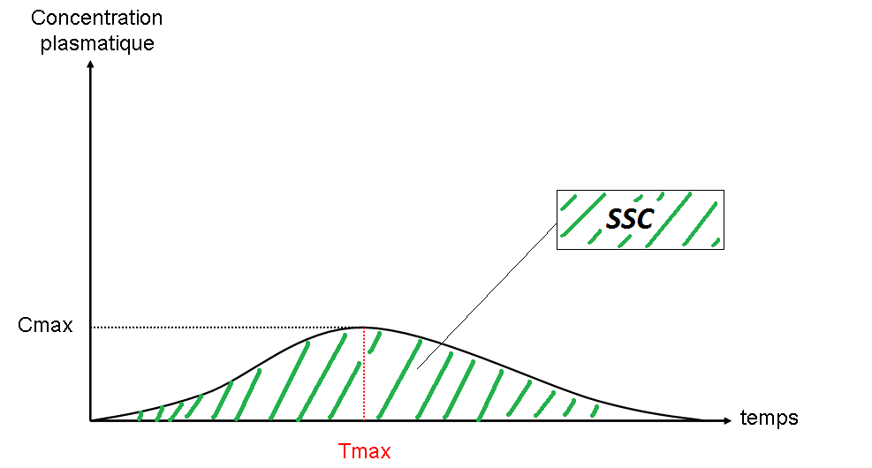
C’est une évaluation de l’absorption

Slide 88
AUC = Aire sous la courbe
Concentration
AUC peros
Biodisponibilité =
AUC IV
IV
Peros
Temps

Slide 89
La biodisponibilité
Biodisponibilités absolue et relative

Slide 90
Quelles sont les caractéristiques de la biodisponibilité ?

Slide 91
Elle correspond à la fraction de la dose administrée qui va être absorbée par une voie d’administration donnée: Biodisponibilité orale, rectale, transcutanée,…
• Elle peut varier, pour un médicament et une voie donnés, de 0 (médicament non absorbé) à 100% (médicament totalement absorbé)

Slide 92
Elle dépend :
  De la dégradation du médicament (tube digestif, tissus musculaire, pulmonaire…)
  De l’importance de sa résorption
  De l’existence d’un effet de 1er passage hépatique
Biodisponibilité par voie IV = 100 %

Slide 93
Faible biodisponibilité n’équivaut pas à mauvaise activité
Une faible biodisponibilité peut être compensée par un dosage plus élevé
Une faible biodisponibilité est par contre plus sujette à des variations intra- individuelles car moins constante

Slide 94
    Elle est exprimée en pourcentage => elle est donc égale ou inférieure à 100 % (La Voie IV 100%).

Slide 95
Comprendre l’intérêt de l’étude de la biodisponibilité

Slide 96
1
La biodisponibilité absolue est déterminée lors de l’étude d’un nouveau médicament.
- La détermination de la biodisponibilité relative est utilisée pour comparer des formes galéniques ; elle est obligatoire pour tout changement de formulation (changement d’excipient...) et avant commercialisation d’un médicament « générique ».

Slide 97
Exemple:
en 1972 en Angleterre des intoxications digitaliques signalées chez plusieurs patients sont liées une modification dans le procédé de fabrication de la digoxine (Lanoxine®) qui entraîna un doublement de sa biodisponibilité

Slide 98
- 2
- Il ne faut pas assimiler obligatoirement mauvaise biodisponibilité et faible efficacité.
- Une mauvaise biodisponibilité peut provenir d’un captage hépatique au 1er passage. Il est possible que ce captage aboutisse à la transformation du médicament en métabolite pharmacologiquement actif. Dans ces conditions, malgré une faible biodisponibilité, le médicament administré par voie orale pourrait être aussi actif que par voie intraveineuse.

Slide 99
Exemple:
Le propranolol dont la biodisponibilité est de 30 % mais qui est métabolisé en 4-OH propranolol dont l’activité bloquante est comparable à celle du propranolol.
- A l’inverse, le vérapamil (inhibiteur calcique) avec une biodisponibilité de 15 % est, à dose identique, 7 à 10 fois moins actif par voie orale que par voie intra-veineuse : ses métabolites sont beaucoup moins actifs que le produit inchangé.

Slide 100
-3
Par définition, les pro-drogues (précurseurs de médicament) ont une biodisponibilité nulle ou très faible puisqu’ils ne sont pas retrouvés dans la circulation générale : ils sont rapidement transformés en molécules responsables de l’activité.
- Par définition, les pro-drogues (précurseurs de médicament) ont une biodisponibilité nulle ou très faible puisqu’ils ne sont pas retrouvés dans la circulation générale : ils sont rapidement transformés en molécules responsables de l’activité.

Slide 101
- 4
Une faible biodisponibilité ne serait pas gênante en soi si elle était constante pour un même individu et entre les individus. Ceci n’est pas le cas dans la réalité. Plus la biodisponibilité d’un médicament est faible, plus ses variations auront d’effet sur son profil pharmacocinétique.

Slide 102
Exemple :
La biodisponibilité d’un médicament varie au maximum de 5 % entre les individus. Si sa biodisponibilité est faible (10 % en moyenne par exemple) elle peut alors passer de 10 % à 15 % = 50 % d’augmentation relative. A l’inverse si sa biodisponibilité est forte (90 % en moyenne par exemple), une variation de 5 % aura beaucoup d’effet relatif.

Slide 103
Pourquoi connaître la biodisponiblité absolue ?
Pour déterminer l’exposition de l’organisme au médicament
  Dose _{par unité de temps} =
Clairance x Conc. efficace
Biodisponibilité

Slide 104
Inconvénient d’une faible biodisponibilité absolue
Sur-exposition
(effets indésirables)
AUC ou
concentrations
Seuil
toxique
Exposition
Seuil
thérapeutique
Sous-exposition
(échec thérapeutique, résistance)
1
5
Dose

Slide 105
La biodisponibilité
Importance de la vitesse d’absorption
ANTIBIOTIQUES
CORTICOÏDES
Fluoroquinolones
Aminoglycosides
Beta-lactamines

Slide 106
Biodisponibilité - quantification
Excellente entre 80 et 100%
Bonne entre 60 et 80%
Moyenne entre 40 et 60%
Mauvaise si < 40%

Slide 107
I.2) Distribution

Slide 108
Une fois absorbée, la substance active doit se répartir dans l’organisme pour atteindre son ou ses sites d’action.
Le transport de ces substances vers leurs sites d’action est généralement effectué via le sang ou le liquide interstitiel.

Slide 109
La fixation protéique
Le médicament une fois absorbé parvient dans le plasma où il se trouve sous deux formes :
  Forme liée aux protéines plasmatiques (albumine, lipoprotéines…) et les cellules sanguines. La fraction liée aux protéines est inactive, non diffusible et constitue une réserve de principe actif qui est progressivement libéré.
  Forme libre, active, diffusible pouvant exercer son action pharmacologique
PA + Prot PA-Prot

Slide 110
Fraction liée
Récepteur = action
Fraction libre

Slide 111
Différentes protéines plasmatiques et structures cellulaires sont impliquées :
Albumine++
Alpha1 glycoprotéine acide (AAG)++
Lipoprotéines
Gammaglobulines
Cellules sanguines (érythrocytes, polynucléaires, lymphocytes, plaquettes)

Slide 112
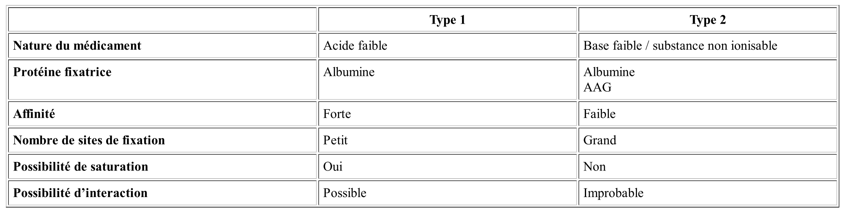

Slide 113
Cette fixation aux protéines est caractéristique d’une molécule. Pour chaque molécule, on étudie le pourcentage existant sous forme libre et sous forme liée.
Ex: warfarine : 97% de liaison
acébutolol : 10% de liaison

Slide 114
  La fixation aux protéines se fait Par des liaisons faibles comme:
    - Les liaisons Hydrogène
    - Les liaisons Ioniques
    - Les liaisons Électrostatiques faibles
    - Les interactions Hydrophobes Van der Waals…..ect

Slide 115
Protéines sériques
48 %
Intérieur
35 %
Membranes
16 %
Libre 1.4 %
Erythrocytes
Lymphocytes
51 %

Slide 116
  Il y a un équilibre entre la fraction libre dans la circulation et la fraction liée aux protéines. Seule la forme libre peut pénétrer dans les tissus et constitue la forme active du médicament.

Slide 117
La fixation protéique est un phénomène réversible, variable en intensité en fonction de la nature du principe actif (jusqu’à 99% de la dose administrée).

Slide 118
Dès qu’une fraction de médicament sous forme libre quitte la circulation générale (diffusion tissulaire ou élimination), une fraction équivalente se libère du complexe protéine-médicament. La fixation protéique est saturable.

Slide 119
  Il peut exister un phénomène de compétition entre deux médicaments se fixant habituellement sur les mêmes sites protéiques susceptibles d’entraîner des interactions médicamenteuses.
  Exemple : défixation des antivitamines K anticoagulants oraux (sintron, préviscan…) par administration des anti-inflammatoires non-stéroïdiens pouvant entraîner des accidents hémorragiques.

Slide 120
  La fixation est souvent plus faible chez le jeune enfant et le sujet âgé. De même, l’insuffisance rénale ou hépatique, une baisse du taux d’albumine peuvent modifier la fixation protéique.

Slide 121
Distribution
Fixation aux protéines plasmatiques:
Conséquences :
1) Aide à la résorption
2) Obstacle à la distribution tissulaire
3) Compétition médicamenteuse

Slide 122
Distribution
Aide à la résorption:
TD
Sang
Sans fixation
Fixation aux protéines

Slide 123
Distribution
Obstacle à la distribution:
Pour la même raison la distribution vers les tissus est diminuée.

Slide 124
Distribution
Compétition médicamenteuse:
Phénomène d’interaction médicamenteuse.
Si deux médicaments ayant une affinité pour les mêmes protéines sont administrés en même temps, les concentrations libres d’un ou des deux seront augmentées.
NB:
peu de conséquences cliniques si le métabolisme et l’élimination sont actifs
médicaments a index thérapeutique étroit et fortement liés

Slide 125
IT = DL50 / DE50
IT
large
faible
Toxiques +++
Toxicité Faible
moyen

Slide 126
Fixation aux protéines
Fortement fixés si fixation > 75%
Moyennement fixés si fixation comprise entre 40 et 75%
Faiblement fixés si fixation < 40%

Slide 127
Diffusion tissulaire:
Une fois dans le sang le principe actif diffuse et va se retrouver dans divers tissus.
Ces tissus peuvent être les sites d’action du médicament, des sites non souhaités responsables d’effets indésirables, ou encore des sites neutres n’ayant aucune conséquence clinique.

Slide 128
La forme libre du PA véhiculée par le sang (compartiment central) pénètre dans les tissus (compartiment périphérique) des différents organes : cette pénétration se fait par les mécanismes de transport actif ou passif et dépend:
      de la taille du PA, de l’hydrosolubilité et de la liposolubilité (indispensable pour passer les membranes tissulaires)
      la fixation aux protéines plasmatiques et tissulaires
      la vascularisation des tissus (foie, rein, cœur, poumons, cerveau sont très vascularisés)

Slide 129
La pénétration dans le système nerveux central est limitée par la barrière hématoencéphalique. Chez la femme enceinte, le passage de la mère au fœtus est limité par la barrière foeto-placentaire très perméable.
Sang
Passif
Actif
Membrane tissulaire
Tissus

Slide 130
Diffusion dans le système nerveux central
  Le passage des médicaments barrière hémato-encéphalique (BHE).
    Substance de faible PM
    Liposoluble Diffusion intense
    Forme non ionisée
  Inflammation de la BHE passage des médicaments mêmes polaires.exp: (péni G et méningite)
  Elle est également le siège de certaines réactions de biotransformation. (L dopa-dopamine)
  Effets indésirables centraux.

Slide 131

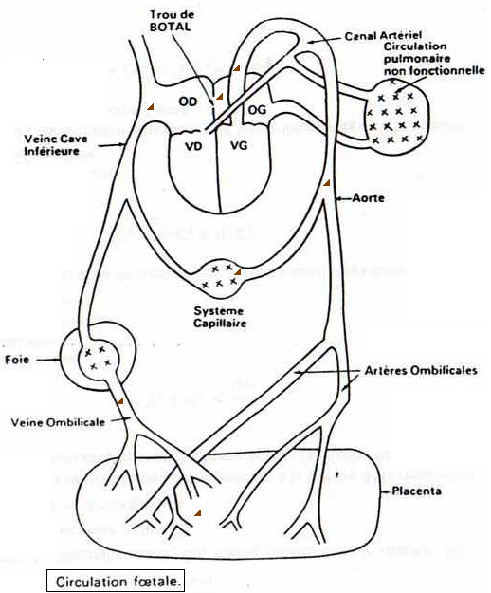
Le placenta:
Mécanismes
  Diffusion passive : molécules lipophiles,
  et de faible PM
  Méd non liés aux PP (fraction libre)
  Transport actif : acides aminés et
  les électrolytes.
Conséquences
  Risque de malformation congénitale :
  effet tératogène.
  Risque d’intoxication

Slide 132
Le placenta:
- Barrière naturelle relativement peu sélective
- Laisse passer la plupart des substances par simple diffusion
- Seules les plus grosses molécules ne passent pas
=> La plupart des médicaments administrés à la mère sont susceptibles de passer chez l’enfant à naître.

Slide 133
Cas particuliers:
Le lait maternel:
- Quasiment aucune barrière physiologique.
- Passage facile de nombreuses substances aux même concentration que celle du plasma maternel.
Ex : Caféine, tabac, morphine, aspirine, nicotine, BZD…
=> Toujours vérifier sur un document de référence.

Slide 134
Facteurs modifiant la distribution
Caractéristiques physico-chimiques du PA (lipophilie)
Fixation protéique (affinité)
Débit sanguin tissulaire

Slide 135
Volumes liquidiens de l’organisme : âge (Nourrissons, vieillards)
Rapport masse maigre / tissu adipeux
Etat hémodynamique
Modifications des protéines plasmatiques

Slide 136
  Diminution de la concentration d ’albumine (grossesse, syndrome néphrotique, dénutrition, grands brûlés, cirrhose)
  Diminution AAG (grossesse, contraceptifs oraux, Nouveau-né, cirrhose)
  Augmentation AAG (états inflammatoires, affections rhumatologiques, états infectieux sévères)

Slide 137
1.3) Métabolisme

Slide 138
Métabolisme
Généralités :
Il s’agit d’un phénomène de défense physiologique visant à transformer la substance présente pour l’éliminer (rendre le médicament plus hydrosoluble et donc plus facilement et plus rapidement éliminé dans l’urine ou la bile)

Slide 139

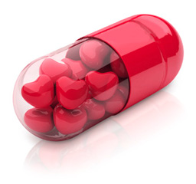
Actif
enzyme
métabolites
Inactif

Slide 140
- Substance métabolisée = nouvelle substance (métabolite)
Cette nouvelle molécule est soit:
inactive (diminuer sa toxicité potentielle
active (et recherchée, le médicament est alors un promédicament, précurseur, prodrogue
active (mais pas recherchée)
active et toxique

Slide 141
Métabolisme
Inactivation de la substance :
C’est le cas le plus fréquent.
Une grande partie des médicaments ou des substances toxiques ingérées subissent ce phénomène pour être éliminées.

Slide 142
Métabolisme
Activation de la substance :
Phénomène beaucoup moins fréquent: naturellement, il est pourtant souvent recherché en médecine humaine.
On administre un produit inactif ou peu actif qui est transformé en un produit plus actif :
- phénacétine ➔ paracétamol
- codéine ➔ morphine

Slide 143
Métabolisme
Création de métabolites toxiques :
Phénomène beaucoup moins fréquent.
Production +/- importante selon les individus.
Responsables d’une part des effets indésirables de certains médicaments.
- Isoniazide ➔ acétylhydrazine (hépatotoxique)

Slide 144
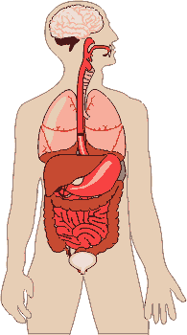
Lieu du métabolisme
cerveau
poumon
foie +++
rein
tube digestif
sang

Slide 145
Métabolisme
Mécanisme d’action:
- L’organe principal de cette métabolisation est le FOIE parce qu’il a un débit sanguin élevé, riche en enzymes métaboliques, situation carrefour.
- D’autres peuvent être impliqués (poumons, reins sang, intestin, muscle…).

Slide 147
Métabolisme
Ce sont généralement des enzymes présents dans ces organes qui sont à l’origine de la réaction.

Slide 148
Métabolisme
Mécanisme d’action:
Les enzymes les plus impliqués sont les Cytochromes
Un ensemble de cytochromes dit « P450 » métabolise la très grande majorité des médicaments absorbés (90%).
- Cyp 3A4, Cyp 2D6, Cyp1A2, Cyp 2C9 …

Slide 149
Métabolisme
Cytochrome P450:
Certains médicaments ou substances peuvent avoir un effet particulier sur ces enzymes.
- Soit ils sont « inducteurs enzymatiques »
- Soit ils sont « inhibiteurs enzymatiques »

Slide 150
Métabolisme
Cytochrome P450:
Inducteurs enzymatiques:
« Augmentent l’activité du système enzymatique. »
=> Si un médicament métabolisé par cette enzyme est administré simultanément, son métabolisme est augmenté:
→ Elimination plus rapide = risque d’inefficacité
→ Transformation plus rapide = risque de surdosage
→ Augmentation de la toxicité si métabolite toxique

Slide 151
Métabolisme
Cytochrome P450:
Inducteurs enzymatiques:
- Carbamazépine (Tégrétol®)
- Efavirenz (Sustiva®)
- Millepertuis (Procalmil® …)
- Aprépitant (Emend®)
- …

Slide 152
Métabolisme
Cytochrome P450:
Inhibiteurs enzymatiques:
« Limitent l’activité du système enzymatique »
=> Si un médicament métabolisé par cette enzyme est administré simultanément son métabolisme est diminué :
- Diminution de l’élimination ➔ risque de surdosage
- Diminution de l’activation ➔ Risque d’inéfficacité

Slide 153
Métabolisme
Cytochrome P450:
Inhibiteurs enzymatiques:
- Miconazole (Daktarin®)
- Cimétidine (Tagamet®)
- Ritonavir (Norvir®)
- Jus de pamplemousse
- Imatinib (Glivec®)
- …

Slide 154
Métabolisme
Cytochrome P450:
Inhibiteurs enzymatiques:
- En pratique ne pas retenir toute une liste… Concerne des centaines de médicaments !
=> Mais rester attentif si l’introduction d’un médicament déséquilibre un patient chronique jusque là traité avec succès. Se référer alors à un ouvrage de référence.

Slide 155
Exemples de Métabolisme et rôle des enzymes

Slide 156
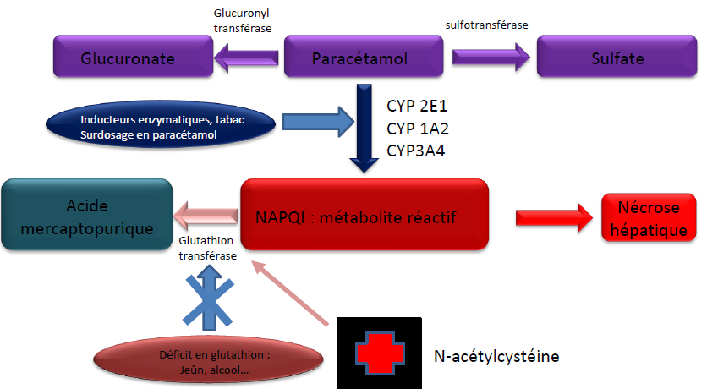

Slide 157
Biotransformation
Inductif
Inhibé
Saturable
Compétitif
Variable
  Individu
  Génétique
  Dose et voie d’administration

Slide 158
Biotransformation : facteurs de variation
1) Facteurs physico-chimiques :
Structure chimique,
Configuration spatiale,
Liposolubilité.
La forme galénique.
2) Facteurs pharmacodynamiques :
Voie d’administration.
Posologie.

Slide 159
Biotransformation : facteurs de variation
3) Facteurs physiologiques :
La race, sexe, âge.
Facteurs hormonaux, grossesse.
Régime alimentaire.
4) Facteurs pathologiques :
L’insuffisant hépatique, rénal.
L’obésité,
L’alcoolisme.
Malnutrition.
5) Facteurs génétiques +++

Slide 160
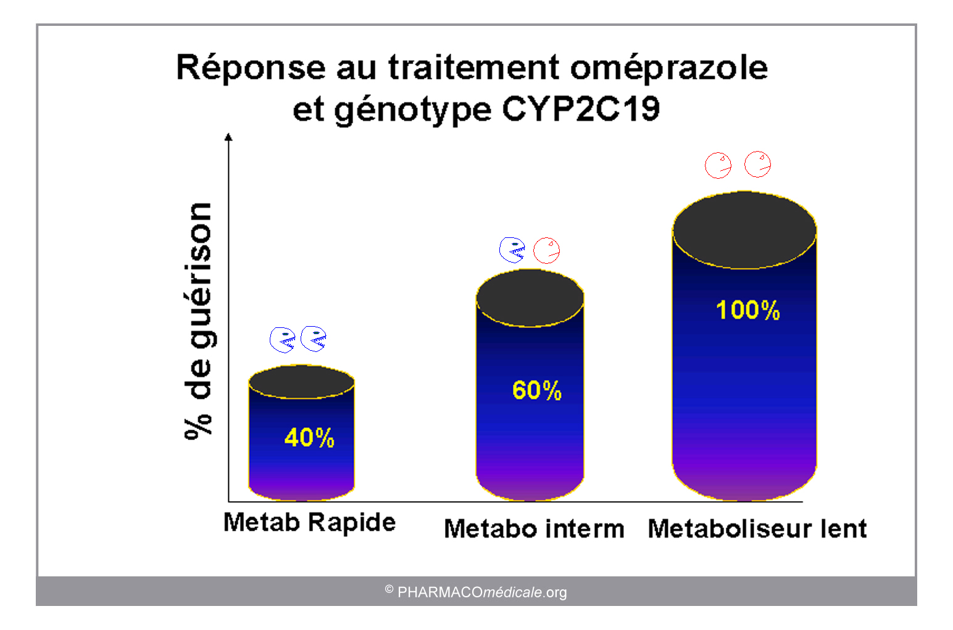

Slide 161
  Les facteurs de variation du métabolisme sont :
  facteurs génétiques : l’activité des enzymes a une variation individuelle, génétique, ethnique
  facteurs physiopathologiques comme l’âge, l’insuffisance hépato-cellulaire

Slide 162
L’induction / l’inhibition enzymatique : certains médicaments inhibent ou stimulent les systèmes enzymatiques responsables du métabolisme des médicaments. La concentration des médicaments fortement métabolisés est donc très modifiée.

Slide 163
Elimination

Slide 164

ELIMINATION DES MEDICAMENTS
L’urine
La bile
La sueur
Le lait maternel
Sécrétions gastro-intestinales
La salive
Air expiré
  Les larmes

Slide 165
Élimination
Directe du médicament
Après Transformation
Métabolites hydrosolubles facilement excrétés

Slide 166
inchangé
PA 1 ou +++ métabolites
les 2 formes en % variables

Slide 167
Elimination des médicaments et de leurs métabolites par la voie urinaire (la plus importante), biliaire ou pulmonaire
Excrétion par vie biliaire ou rénale sous forme inchangée
Métabolisation facilitant l’excrétion

Slide 168
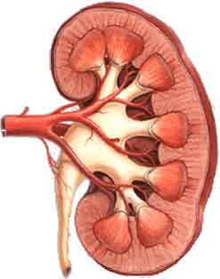
1.Excrétion rénale

Slide 169
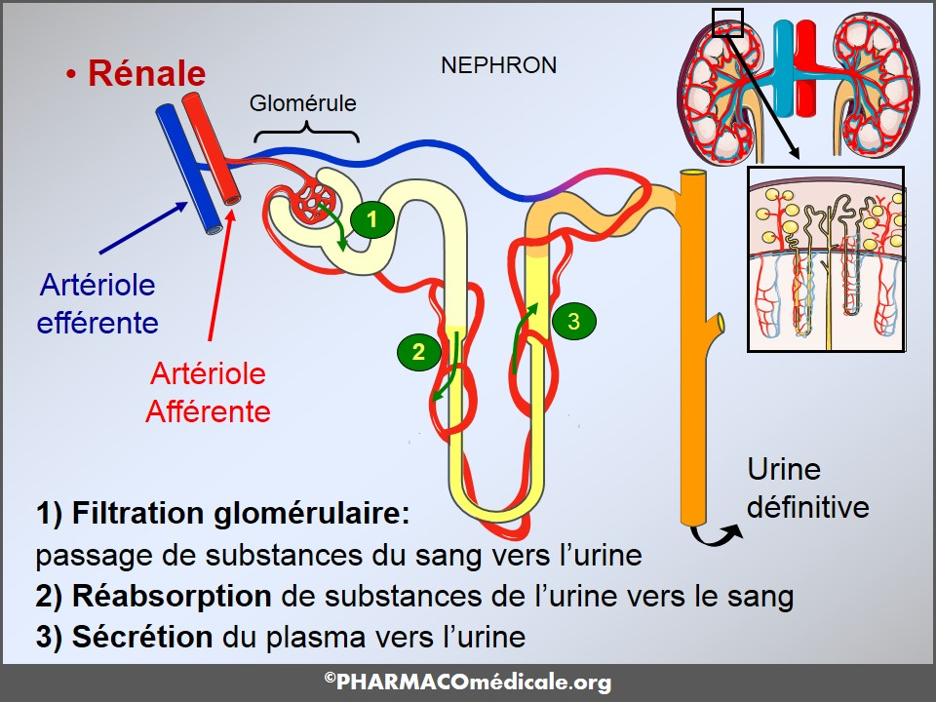

Slide 170
Elimination rénale
Filtration glomérulaire (pm < PM < 5000 Da (albumine) de la fraction libre. Réabsorption de molécule non ionisée
La filtration glomérulaire varie avec l’âge et la fonction rénale:
  immature chez le nouveau-né (filtration glomérulaire et sécrétion tubulaire)
  filtration glomérulaire diminuée chez la personne âgée

Slide 171
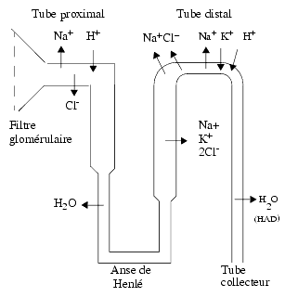
L’exrètion rénale
La filtration glomérulaire
La sécrétion
tubulaire
La réabsorption
tubulaire

Slide 172
La filtration glomérulaire
Processus passif
Méd liposolubles et hydrosolubles non liés sur les PP

Slide 173
La sécrétion tubulaire
Transport actif
Contre le gradient de [c]
Energie
Transporteurs
(Affinité)
Saturabilité
Deux médicaments: méthotrexate+pénicilline:
retard d’élimination du MTx
Compétition

Slide 174
Réabsorption tubulaire (passif)
Dans une urine acide, les acides sont moins ionisées (liposoluble) et donc plus réabsorbés et les bases sont plus ionisés et donc moins réabsorbés. l'inverse se produit si l’urine est alcaline.
Le pH urinaire peut être modifié par les régimes alimentaires, mais aussi provoqué par certains médicaments tel que les bicarbonates de sodium ou la vitamine C et être mis à profit pour traiter certaines intoxications:

Slide 175
Réabsorption tubulaire (passif)
intoxication par un médicament acide faible (EX aspirine ou le gardénal®) par l'alcalinisation des urines
d'une intoxication par une base faible (amphétamines) par acidification des urines

Slide 176
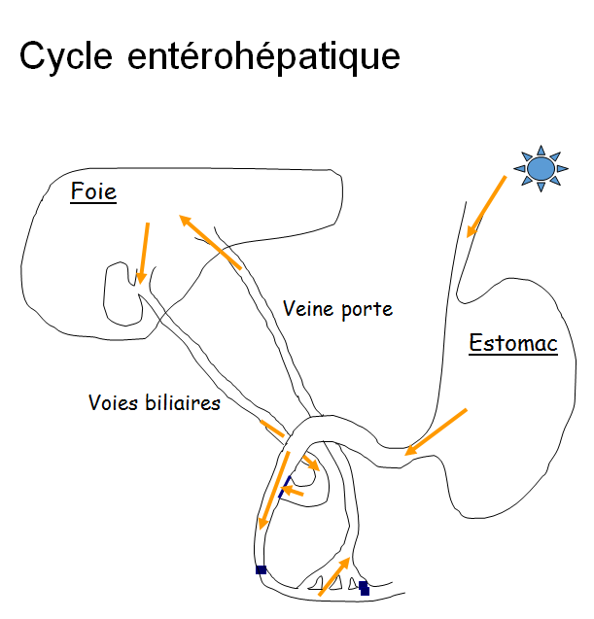
Biliaire = gastro-intestinale
Pour les substances de haut poids moléculaire = cycle entéro-hépatique

Slide 177
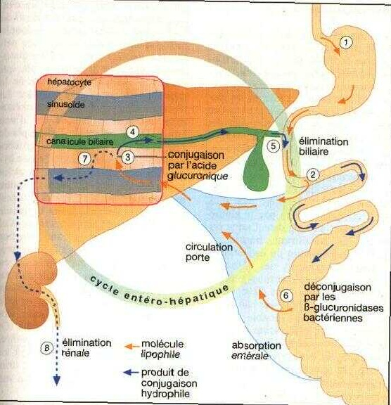
L’excrétion biliaire et le cycle entérohépatique
durée de séjour du PA dans l’organisme.
Remarque:
la Cholestyramine (résine échangeuse d’ions)
Fixe certains PA dans l’intestin
Et met fin à ce cycle.

Slide 178
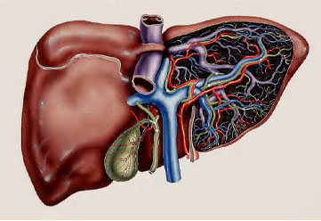
Conséquences du cycle
durée de séjour du PA dans l'organisme.
L'administration d'une résine échangeuse d'ions :la cholestyramine, qui fixe certains PA dans l'intestin, met fin à ce cycle.

Slide 179
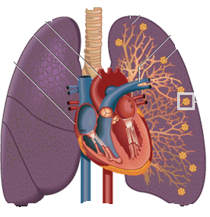
3. Excrétion pulmonaire

Slide 180
Dans l’air expiré
Faible nombre de médicaments, pour lesquels elle peut représenter la voie principale d’élimination
Les produits volatils :
  anesthésiques généraux
  antiseptiques pulmonaires (eucalyptol)

Slide 181
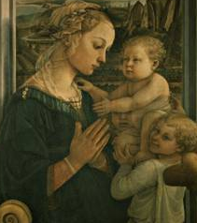
4. Excrétion lactée

Slide 182
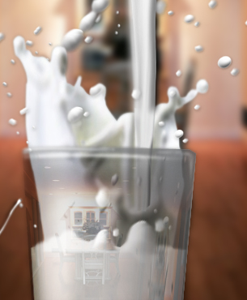
Voie accessoire d’élimination chez la femme
Peut constituer un danger pour le nouveau-né
mécanismes de passage complexes : actif et passif

Slide 183
les accidents chez le nouveau-né dépendent de :
  modalités d’administration du médicament à la mère : dose et durée
  âge du nourrisson : maturation des systèmes enzymatiques
Exp de médicaments excrétés dans le lait maternel et présentant un danger pour le n.né :
AVK

Slide 184
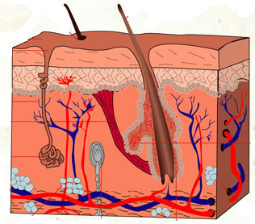
5. AUTRES

Slide 185
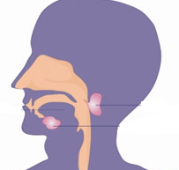
A. Excrétion salivaire
L'excrétion salivaire des médicaments n'est pas quantitativement importante. Cette sécrétion est variable dans la journée, en fonction des repas notamment est quasi inexistante pendant le sommeil.
Le passage du médicament du plasma vers la salive se fait par diffusion passive selon son Pka, sa liposolubilité et sa fraction libre dans le plasma.
Exp: morphine, sulfamide et pénicilline.
Il peut se faire pour quelques médicaments par un transport actif Exp: lithium, phenytoine.

Slide 186
A. Excrétion salivaire
Médicaments à propriétés atropiniques: inhibent la sécrétion salivaire et perturbent l’élimination des substances par cette voie.
Le dosage des médicaments dans la salive dont le principal intérêt est d'éviter les prises du sang, pourrait être utilisé en contrôle thérapeutique, il existe une bonne corrélation entre le taux sanguin et salivaire.

Slide 187
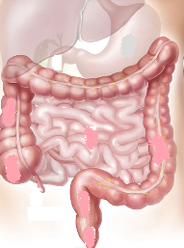
B. Excrétion gastro-intestinale
Hydrosolubles
Non absorbés
Non ionisés
Substance administrée par voie orale et non absorbée
Médicaments hydrosolubles délivrés par voie parentérale
Produits de dégradation et de conjugaison éliminés par la bile

Slide 188

C. Excrétion sudorale
Voie accessoire d’élimination
Substances en état de traces :
  I, Br

Slide 189
D. Elimination lacrymale
Voie très accessoire d’élimination.
Substances en très petites quantités :
  rifampicine

Slide 190
E. Elimination par la peau et les phanères, les dents ,les sécrétion bronchiques et cheveux
Voie très accessoire d’élimination
Tout dépend de l'affinité : les médicaments thioloprives et les métaux lourds possèdent une affinité pour les groupements SH et donc vont être éliminés par la peau et les phanères;
les médicaments qui ont une affinité pour le calcium vont être éliminés par les dents.
Exp:Les tétracyclines éliminées par les dents, les colorent en jaune chez l'enfant
une éventuelle intoxication par l'arsenic est détectable en dosant cet élément dans les cheveux

Slide 191
IV. Elimination artificielle:
1. Elimination digestive provoquée
2. Elimination rénale
4. Autres

Slide 192
Elimination artificielle
Le recours aux méthodes d'élimination artificielle peut être envisagée dans:
insuffisance aigue ou chronique de l'élimination rénale et parfois hépatique.
Intoxication par des médicaments ou des substances qui mettent la vie du malade en danger, on cherche alors à éliminer plus vite le maximum du toxique.
Les moyens d'élimination artificielle sont nombreux et leur utilisation dépend de plusieurs facteurs liés aux malades et aux conditions de l'intoxication.

Slide 193
1. Elimination digestive provoquée
médicaments non encore absorbés.
Lavage gastrique
Produits adsorbants
Charbon activé
Complexe : inerte
atoxique
non absorbable

Slide 194
2. Epuration rénale
Stimulation de la diurèse
modification du PH de l’urine
Dirurèse osmotique
Alcalinisation
Perfusion solutions hyperosmolaires
Acidification
mannitol

Slide 195
3. AUTRES
Dialyse péritonéale
Hémodialyse
Exsanguino-transfusion
indiquée seulement dans le cas où il faut éliminer le toxique et remplacer le sang altéré.
Exp: cas des méthémoglobinémies sévères

Slide 196
Pulmonaire
Elimination dans l’air expiré des composés volatils tels que les anesthésiques volatils, les essences ou l’alcool
Divers
  Lait maternel
  Salive
  Peau et phanères
  larmes

Slide 197
Elimination: variations
Âge: immaturité chez les prématurés et Nouveaux-nés
Induction enzymatique
Inhibition enzymatique
Facteurs génétiques

Slide 198
Quantification du métabolisme et de l’élimination
Notion de clairance
Notion de demi-vie plasmatique

Slide 199
Clairance
Clairance totale: volume de plasma totalement épuré du médicament par unité de temps
Clairance rénale: en ml/min
L’élimination va tenir compte du débit de filtration glomérulaire du patient, mais aussi de la sécrétion tubulaire possible ou de la réabsorption tubulaire
possible du médicament
Clairance de la créatinine, ayant un intérêt dans
la mesure du débit de filtration glomérulaire,
marqueur de l'activité rénale, est très fréquemment
évaluée

Slide 200
Clairance hépatique
La clairance dépend du débit sanguin hépatique et du coefficient d’extraction hépatique du médicament considéré.
Cl = Q.E (Q = débit sanguin)
E = Coefficient élevé > 0,7 | Metoprolol, morphine, propranolol..
E = Coefficient faible < 0,3 | Diazepam, theophylline, valproate…

Slide 201
Demi vie plasmatique
Demi-vie d’élimination = T1/2 Temps au bout duquel la concentration sanguine a diminué de moitié ( T1/2)
Plus T1/2 est courte, plus le nombre de prise sera important et la fréquence d’administration rapprochée
État d’équilibre = Steady State
obtenu après administration régulière du médicament, quand les concentrations plasmatiques cessent d‘augmenter généralement au bout de 5 T1/2

Slide 202
Demi vie plasmatique
Concentration
Steady state
temps
L’état d’équilibre est atteint au bout de 5 demi-vies
99% de la dose sont éliminés en 7 demi-vies

Slide 203
Utilisation pratique
équilibrer l’organisme par rapport au médicament
La cinétique doit surtout être connue pour des administrations chroniques afin :
  d’obtenir une efficacité thérapeutique rapidement
  de maintenir en permanence une concentration plasmatique active
  d’éviter les phénomènes d’accumulation

Slide 204
Ces données permettent de déterminer
  la dose de médicament à prescrire
  d’évaluer la fréquence des prises
Cette fréquence est évaluée de telle sorte qu’à un instant donné, la quantité de médicament injectée = quantité de médicament éliminée ⇒ Etat d’équilibre

Slide 205
Établissement d’un schéma thérapeutique
  Etablir les paramètres pharmacocinétiques du médicament après une dose unique : clairance et demi-vie
  Détermination de la zone thérapeutique
Concentration
Cmax
Seuil toxique
zone
thérapeutique
Cmin
Seuil thérapeutique
temps

Slide 206
  Établir l’intervalle de temps entre deux prises pour se maintenir dans l’intervalle thérapeutique
  Pour définir l’intervalle, il faut connaître la demi-vie du médicament et la zone thérapeutique
Concentration
1
Cmax
2
Cmin
3
temps

Slide 207
Intérêt de la pharmacocinétique
Prévoir la concentration du médicament au niveau de son site d’action
Sa diffusion dans l’organisme
La durée de son efficacité
La transformation en métabolites et le rôle de ces derniers
Son mode d’élimination permettant de prendre certaines précautions en fonction d’états pathologiques comme l’insuffisance rénale ou hépatique.

Slide 208
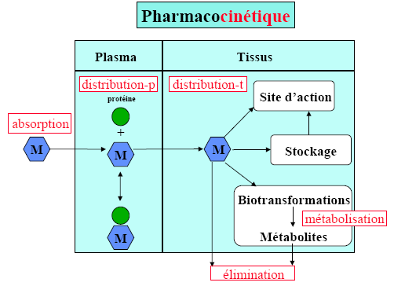
Absorption
Distribution
Métabolisme
Élimination.

Slide 209
Exemple du paracétamol
Absorption
L'absorption du paracétamol par voie orale est complète et rapide. Les concentrations plasmatiques maximales sont atteintes 30 à 60 minutes après ingestion.
Distribution
Le paracétamol se distribue rapidement dans tous les tissus. Les concentrations sont comparables dans le sang, la salive et le plasma. La liaison aux protéines plasmatiques est faible.

Slide 210
Exemple du paracétamol
Métabolisme
Le paracétamol est métabolisé essentiellement au niveau du foie. Les 2 voies métaboliques majeures sont la glycuroconjugaison et la sulfoconjugaison.
Cette dernière voie est rapidement saturable aux posologies supérieures aux doses thérapeutiques.
Une voie mineure, catalysée par le cytochrome P450, est la formation d'un intermédiaire réactif (le N-acétyl benzoquinone imine), qui, dans les conditions normales d'utilisation, est rapidement détoxifié par le glutathion réduit et éliminé dans les urines. En revanche, lors d'intoxications massives, la quantité de ce métabolite toxique est augmentée.

Slide 211
Exemple du paracétamol
Elimination
L'élimination est essentiellement urinaire. 90% de la dose ingérée est éliminée par le rein en 24 heures, principalement sous forme glycuroconjuguée (60 à 80%) et sulfoconjuguée (20 à 30%).
Moins de 5% est éliminé sous forme inchangée.
La demi-vie d'élimination est d'environ 2 heures.
Variations physiopathologiques
  Insuffisance rénale: en cas d'insuffisance rénale sévère (clairance de la créatinine inférieure à 10 ml/min.), l'élimination du paracétamol et de ses métabolites est retardée.
  Sujet âgé: la capacité de conjugaison n'est pas modifiée.

Slide 212
Pharmacodynamique
Définition :
« Étude des effets du médicament sur l'organisme. »
Étudie aussi bien les effets thérapeutiques recherchés que les effets indésirables.
Plusieurs modes d'actions:
- Interaction avec un récepteur
- Action mécanique simple
- Mécanisme passif (osmotique ...)‏
- Modulation de l'expression du génome
- ...

Slide 213
Pharmacodynamique

